Slide 1

MÔN GIÁO DỤC ĐỊA PHƯƠNG - LỚP 11

Slide 2

Hoạt động mở đầu

Slide 3


HOẠT ĐỘNG MỞ ĐẦU
TRÒ CHƠI
VUA TIẾNGVIỆT

Slide 4
Tri thức Ngữ văn
1. Truyện ngắn
- KN: Là thể loại tự sự cỡ nhỏ, thường chỉ xoay quanh một, hai tình huống diễn ra trong khoảng thời gian, không gian hạn chế

Slide 5
Tri thức Ngữ văn
2. Truyện ngắn Hải Phòng
- Trước CM tháng Tám: đặt nền móng theo 2 khuynh hướng lãng mạn và hiện thực phê phán
- Trong giai đoạn kháng chiến chống Pháp, Mĩ: tập trung đề tài chiến đấu và lao động sản xuất
- Từ sau 1975 đến nay: nở rộ, bứt phá và đổi mới không ngừng

Slide 6









Chủ đề 3:
GIỚI THIỆU MỘT SỐ TRUYỆN NGẮN HẢI PHÒNG

Slide 7

ĐỌC HIỂU VĂN BẢN: NGƯỜI CON GÁI

Slide 8


I.ĐỌC – TÌM HIỂU CHUNG
Nội dung
1. Tác giả
2. Tác phẩm

Slide 9

1
1. Tác giả
- Nguyên Hồng (1918 – 1982) sinh ra ở Nam Định. Nguyên Hồng sống chủ yếu ở thành phố cảng Hải Phòng, trong một xóm lao động nghèo.
Ông có tuổi thơ thiếu thốn tình cảm và vật chất.
Đất và người Hải Phòng là nguồn cảm hứng để Nguyên Hồng sang tác hàng loạt các tác phẩm văn xuôi, trong đó có bộ tiểu thuyết “ Cửa biển”, truyện ngắn.

Slide 10
1
Tác phẩm Người con gái
- Xuất xứ: đăng trên Tiểu thuyết thứ bảy, từ số 486 (6-11-1943) đến số 489 (27-11-1943)
- Đề tài: người phụ nữ trước cách mạng tháng Tám

Slide 11
II.Khám phá văn bản
1. Nhân vật người con gái
a. Ngoại hình
* Giới thiệu đầu truyện:
- Da nâu nhờn
- Nguyên nhân:
+ cha mẹ không nhan sắc (yếu tố gien của gia đình lao động nghèo)
+ cái sắc riêng biệt của hạng người phải làm ăn lấm láp – vất vả, bươn chải (vì cuộc sống mưu sinh)
+ càng trang điểm thì càng làm rõ sự nghèo nàn cay đắng (hiện thực cuộc sống khắc nghiệt)
=> Ấn tượng về một người con gái có số phận bất hạnh

Slide 12
* Khép lại cuối truyện
- Da nâu chín, trán thô, tóc cứng chải bồng lên
=> Ấn tượng một người con gái đau khổ từ ngoại hình đến số phận.

Slide 13
b. Gia cảnh
- Nhà đi thuê
- Có 2 chị em, cô là lớn, em trai nhỏ
- Mẹ bệnh mất sớm
- Cha đi làm thuê cho xưởng thợ tiện, bệnh và mất khi cô bé 10 tuổi
- Phải nương nhờ nhà chú thím
=> Gia cảnh nghèo túng, bất hạnh, bị phụ thuộc

Slide 14
c. Tính cách
* Khi còn bố mẹ:
“con bé ấy vẫn thường bế em ra ngoài ngõ này, hau háu nhìn những hàng quà và sự nhộn nhịp suốt bờ hè”
=> cũng thích được ăn, được chơi, có ước mơ như bao đứa trẻ khác

Slide 15
Khi bố mẹ mất:
- 10 tuổi: Phải thôi học, trông coi cả em mình và 2 đứa con nhỏ của chú thím; quét tước nhà cửa, dọn cơm rửa bát, đun nước, luộc rau, ghế cơm … nhiều việc lặt vặt khác, thỉnh thoảng mới dám ra khỏi nhà …
=> đảm đang, tháo vát, biết suy nghĩ, biết hy sinh

Slide 16
- Khi nghe những lời của người thím: “Đây, cầm lấy trưa mua bún hay canh bánh đa về cho chúng nó ăn. Trưa nay không có cơm và tối tao mới về được đấy” – nghe từng tiếng nói khản ấy dằn ra, con bé thấy rõ trên đầu mình hai hàm răng rít lại” => nhẫn nhịn
- “Từ ngày … mớm cho con” => Biết nhận thức, đánh giá được sự thay đổi của lòng người

Slide 17
Khi người con gái lớn có người yêu, quyết tâm đi với người yêu đến Sài Gòn, bất chấp sự coi thường, khinh miệt của thím và lòng yêu thương của chú… => Kiên quyết, hết lòng vì yêu
* Khi người bạn trai không thể sống được ở Sài Gòn phải ra Bắc thì người con gái không dám trở về mà tiếp tục tìm cách sinh nhai => trọng danh dự, mạnh mẽ …

Slide 18
Nhận xét: Con gái Hải Phòng nói riêng và người Hải Phòng nói chung kiên cường, mạnh mẽ biết hi sinh, biết sống vì bản thân nhưng luôn biết nghĩ cho người khác.

Slide 19
d. Tên gọi:
Lệ Hà: người con gái tự đặt cho mình – tên đẹp mà buồn: nước mắt nhiều như dòng sông

Slide 20
2. Không gian truyện
a. Không gian phố phường
* Bề nổi
- Khu Trại Cau, An Dương: Đường đầy rộng trắng xoá; ô tô bóng nhoáng thỉnh thoảng phóng qua; người trong xe hiện lên sự giàu có, sang trọng; những người không có ô tô thì đi xe nhà…
- “Suốt bờ sông, bờ hè san sát hàng quà … nóng lực” (trang 29)
=> Toát lên sự nhộn nhịp, sống động, giàu sang

Slide 21
* Bề chìm
- Cái máy nước đầu ngõ, tiếng ầm ầm xô xát giành giật nhau vẫn không giảm đi chút nào
- Những giọng cười hát kệch cỡm vẫn thấp thoáng trong cái không khí đặc sệt
=> bon chen, giành giật, nghèo đói
=> Không gian có sự đối lập giữa sự giàu có và nghèo khổ

Slide 22
b. Không gian gia đình
- Ngõ hẹp giữa hai bức tường thẳng vút … dãy nhà một mái cho thuê từng giường; nhà y cũng thuê được một gian, chen vào dãy nhà của phường buôn gà vịt (trang 27)
- Một gian nhà thuê chung đã kê hai cái giường, một tấm phản xếp và một cái bàn đã chật ních, lại còn xếp bao nhiêu thúng mẹt và những đồ đạc, trông bức bối hơn cái lò
=> Chật chội, bức bối, giam hãm con người trong sự cực nhọc của sự bươn trải vì cuộc sống

Slide 23
2. Nghệ thuật kể chuyện
- Ngôi kể thứ 3, người kể chuyện không toàn tri
- Ngôn ngữ kể: bề ngoài có vẻ lạnh lùng ẩn sau là cả tấm lòng yêu mến, thương cảm dành cho nhân vật
- Cách kết thúc truyện đặc sắc: kết thúc mở

Slide 24
NÓI VÀ NGHE:
GIỚI THIỆU VỀ MỘT SỐ TRUYỆN NGẮN HẢI PHÒNG

Slide 25
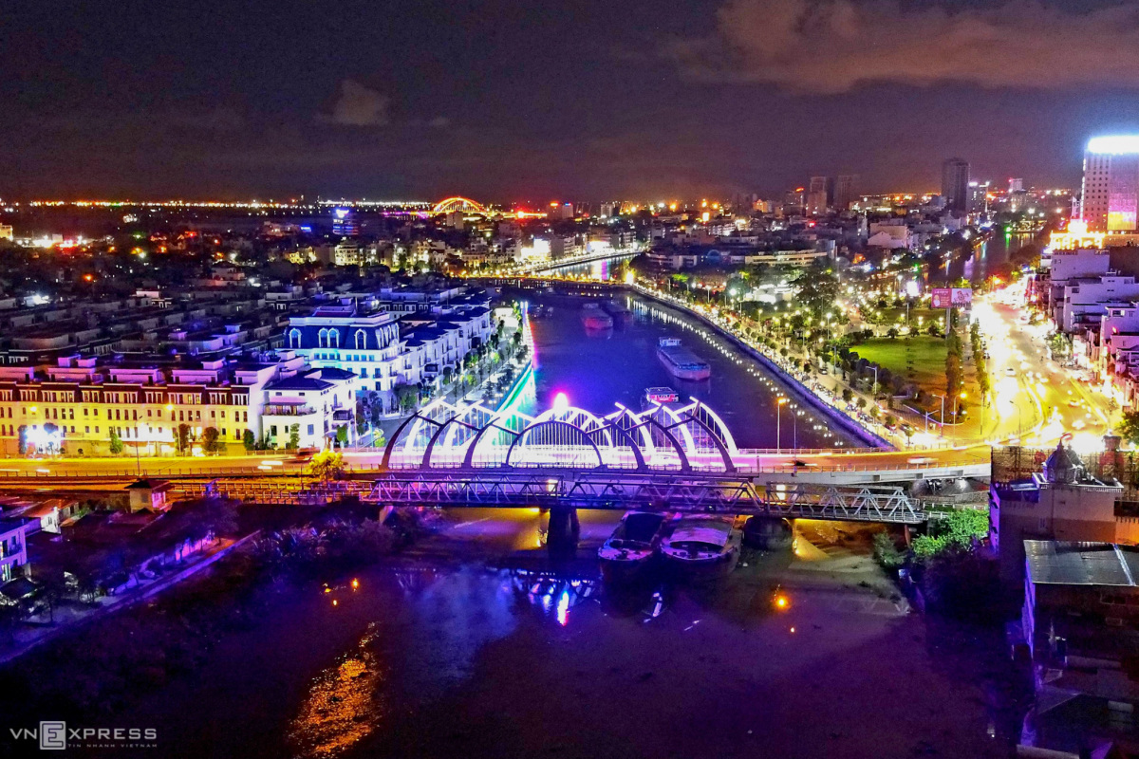
1. Chuẩn bị
Chuẩn bị nói
Chuẩn bị nghe

Slide 26

Chuẩn bị nghe
+ Tìm hiểu về tác phẩm sẽ được thuyết trình.
+ Chuẩn bị tâm thế lắng nghe, xác định các vấn đề, câu hỏi cần thảo luận.

Slide 27
2
Thực hành

Slide 28

2. Thực hành
Người nói
Người nghe

Slide 29
3. Đánh giá
- Người nghe và người nói có thể sử dụng bảng kiểm sau để đánh giá, tự đánh giá bài giới thiệu một kịch bản sân khấu hoặc một tác phẩm sân khấu:

Slide 30
BẢNG KIỂM
STT | Nội dung đánh giá | Kết quả
 |  | Đạt | Chưa đạt
1 | Giới thiệu các thông tin cần thiết về các tác phẩm truyện ngắn được lựa chọn để thuyết trình
2 | Giới thiệu được nét chính về nội dung và nghệ thuật của truyện ngắn
3 | Nêu được một số nhận xét đánh giá về truyện ngắn
4 | Sử dụng hiệu quả các phương tiện hỗ trợ
5 | Thuyết trình tự tin, tương tác tốt với người nghe

Slide 31


Slide 32



Vận dụng
Viết bài nghị luận phân tích giá trị nội dung và nghệ thuật một truyện ngắn của tác giả Hải Phòng viết về Hải Phòng

